Slide 1
Водич кроз одлуку о завршном рачуну буџета града Сомбора за 2019. годину
ГРАД СОМБОР

Slide 2
Садржај:
Уводна реч
Структура остварених текућих прихода и примања
Остварење прихода и примања у односу на план
Месечна динамика остварења прихода
Структура извршених расхода и издатака
Извршење расхода и издатака у односу на план
Месечна динамика извршења расхода
Преглед извршења по корисницима
Преглед извршења по програмима

Slide 3
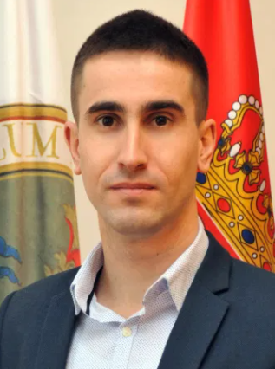
Уводна реч
Поштовани грађани Сомбора,
Презентација која је пред вама има за циљ да вам на што једноставнији и приступачнији начин прикаже на који начин је претходне године утрошен новац из буџета нашег града.
Намера нам је да Вам на сажет и јасан начин прикажемо колико је остварено прихода и примања као и колико је утрошено расхода и издатака у претходној години како по буџетским корисницима тако и по програмима.
Циљ нам је да у будућности даље унапредимо сарадњу локалне самоуправе и грађана како у креирању буџета тако и у другим сегментима живота у локалној заједници. Један од начина је и транспарентност трошења буџетских средстава чији приказ је пред Вама.
Aнтоно Ратковић
Градоначелник

Slide 4
Буџет града/општине – од плана до реализације
БУЏЕТ града је правни документ који утврђује план прихода и примања и расхода и издатака града за буџетску, односно календарску годину.
То значи да овај документ представља предвиђање колико ће се новца од грађана и привреде у току једне године прикупити и на који начин ће се тај новац трошити.
Из градског буџета се током године плаћају све обавезе локалне самоуправе. Исто тако у буџет се сливају приходи из којих се подмирују те обавезе.
Градоначелник општине и локална управа спроводе градску политику, а главна полуга те политике и развоја је управо буџет града.
Приликом дефинисања овог, за град Сомбор најважнијег документа, руководе се законским оквиром и прописима, стратешким приоритетима развоја и другим елементима.
Реалност је таква да постоје велике разлике између жеља и могућности, тако да креирање буџета подразумева утврђивање приоритета и прављење компромиса.
Током извршења буџета може доћи до одступања од планираног услед непредвиђених околности или реализације прихода у мањем обиму од иницијално планираних што последично утиче на финансирање планираних активности и пројеката.

Slide 5
Шта су приходи и примања буџета?
Порески приходи
Врста јавних прихода који се прикупљају обавезним плаћањима пореских обвезника без обавезе извршења специјалне услуге заузврат
Донације и трансфери
Донације се добијају од домаћих и међународних донатора и организација за различите пројекте. Трансфери подразумевају пренос средстава од нивоа Републике Србије општинском нивоу власти. Могу бити наменски (за тачно утврђене намене) или ненаменски (није им унапред утврђена намена те се могу у складу са законом користити за било које сврхе) .
Непорески приходи
Врста јавних прихода који се наплаћују за коришћење јавних добара (накнаде), пружање јавних услуга (таксе) или због коршења уговорних или законских одредби (казне и пенали)
Примања од продаје нефинансијске имовине
Ова примања се остварују продајом непокретности и покретних ствари у власништву града.
Примања од задуживања и продаје финансијске имовине
Примања од задуживања представљају приливе по основу примања од задуживања код пословних банака у земљи у корист нивоа градова. Примања од продаје финансијске имовине представљају приливе по основу продаје домаћих акција и осталог капитала у корист нивоа градова
Пренета средства из ранијих година
Представљају вишак прихода буџета града који нису потрошени у претходној буџетској години

Slide 6
Структура остварених текућих прихода и примања буџета града - номинални износи
Укупно остварени буџетски приходи и примања 3.097.999.658 динара
Приходи од пореза 1.818.693.683,00
динара
Дотације и трансфери 780.079.215,
динара
Други приходи
89.993.378,00
динара
Примања од продаје нефинансијеске имовине 404.288.395,00
динара
Примања од продаје финансијске имовине 3.319.124
динара
Меморандумске ставке 1.625.863
динара

Slide 7
Структура остварених текућих прихода и примања буџета града Сомбора у %

Slide 8
Остварење прихода и примања у односу на план
Током 2019. године остварење прихода и примања било је уједначенo са планом 2019. годину, осим пореских прихода који су остварени са 82%.

Slide 9
Шта су расходи и издаци буџета?
Расходи за запослене
Расходи за запослене представљају све трошкове за запослене, како у управи тако и код буџетских корисника
Коришћење роба и услуга
Коришћење роба и услуга обухватају сталне трошкове, путне трошкове, услуге по уговору, специјализоване услуге, трошкове материјала и текуће поправке и одржавање.
Дотације и трансфери
Дотације и трансфери су трошкови које локална самоуправа има за исплату институцијама које су у примарној надлежности централног/покрајинског нивоа као што су школе, центар за социјални рад, дом здравља.
Остали расходи
Остали расходи обухватају дотације невладиним организацијама, порезе, таксе, новчане казне.
Субвенције
Субвенције сe одобравају за функционисање међумесног превоза и пољопривредним произвођачима.
Социјална заштита
Социјална заштита обухвата све трошкове исплате социјалне помоћи за различите категорије грађана.
Буџетска резерва
Буџетска резерва представља новац који се користи за непланиране или недовољно планиране сврхе, као и у случају ванредних околности.
Капитални издаци
Капитални издаци су трошкови за изградњу нових, или инвестиционо одржавање постојећих објеката, набавку опреме, машина земљишта и слично.
9

Slide 10
Структура извршених расхода и издатака буџета града - номинални износи
Укупно извршени расходи и издаци износе 3.001.214.000 динара
Расходи за запослене 554.095.000 динара
Коришћење роба и услуга 1.036.363.000 динара
Отплата камата 0 динара
Субвенције 67.168.000 динара
Донације, дотације и трансфери 431.274.000 динара
Социјално осигурање и социјална заштита 187.147.000 динара
Остали расходи 211.710.000 динара
Капитални издаци 493.179.000 динара
Издаци за отплату главнице 20.278.000 динара

Slide 11
Структура извршених расхода и издатака буџета града/општине - процентуални износи

Slide 12
Извршење расхода и издатака у односу на план
Током 2019. године извршење расхода и издатака реализовано је углавном доследно плану дефинисаном у оквиру Oдлуке о буџету за 2019. годину, уз мања и објективна одступања код коришћења роба и услуга и већа код капиталних издатака који су извршени само са 56% у односу на план.

Slide 13
Преглед извршења по корисницима – номинални износи
Скупштина града 31.319.746
Градоначелник 31.604.358
Градско веће 3.114.330
Градска управа 318.898.983
Месне заједнице 51.854.595
Градско правобранилаштво 5.192.124
Центар за културу 46.059.033
Библиотека 57.386.983
Народно позориште 79.925.489
Градски музеј 35.064.221
Центар за социјални рад
195.182.820
Предшколске установе
249.306.597
Центар за стручно усавршавање запослених у образовању 4.442.502
Здравствена установа
34.481.557
Основно образовање
211.022.546
Средње образовање 68.880.120
Галерија ''МИЛАН КОЊОВИЋ’’ 10.998.231
Историјски архив 15.579.633
Туристичка организација 22.158.499
Спортски центар
94.812.274

Slide 14
Преглед извршења по корисницима – процентуални износи

Slide 15
Програмско буџетирање и његова примена у буџету града Сомбора
Програмско буџетирање представља буџетирање по програмима којим се приказују циљеви, очекивани резултати, активности и средства потребна за остваривање тих циљева. Програмско буџетирање значи успостављање новог начина планирања и расподеле буџетских средстава тако да се уводи јасна веза између јавних политика власти односно програма које спроводи, циљева тих програма и очекиваних резултата с једне стране, и средстава потребних за њихову реализацију с друге стране.
Град Сомбор, као и друге локалне самоуправе, за планирање буџета на располагању има 17 програма и у оквиру наредних слајдова приказани су остварени резултати током 2019. године.

Slide 16
Преглед извршења по програмима

Slide 17
ПРОГРАМ: Становање, урбанизам и просторно планирање
Сврха Програма је планирање, уређење и коришћење простора у локалној заједници засновано на начелима одрживог развоја, равномерног територијалног развоја и рационалног коришћења земљишта; Подстицање одрживог развоја становања кроз унапређење услова становања грађана и очување и унапређење вредности стамбеног фонда.
Укупно утрошено 201.372.000 динара
Цела територија града покривена је планским документима и сам град и насељена места на територији града
План генералне регулације за град Сомбор и околна насеља доступнис у на
https://www.sombor.rs/dokumenti-organa-grada/planska-dokumenta/

Slide 18
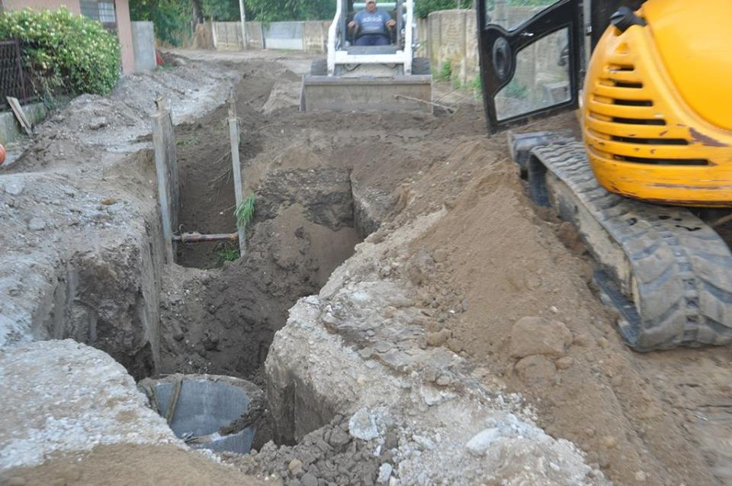
ПРОГРАМ: Комуналне делатности
Сврха Програма је пружања комуналних услуга од значаја за остварење животних потреба физичких и правних лица уз обезбеђење одговарајућег квалитета, обима, доступности и континуитета; Одрживо снабдевање корисника топлотном енергијом; Редовно, сигурно и одрживо снабдевање водом за пиће становника, уређивање начина коришћења и управљања изворима, јавним бунарима и чесмама.
Укупно утрошено 391.752.000 динара
Током 2019. године спроводили смо редовне годишње програме кроз сарадњу са јавним комуналним предузећима, ту се, пре свега убраја, „Месец чистоће“ у граду и насељеним местима; програми уклањања дивљих депонија; програми одржавања и реконструкције водоводне и канализационе мреже, планирање, изградњу и одржавање локалне путне мреже; изградњу комуналне инфраструткуре у блоку 82; уређење индустријске зоне; усвајање планских докумената.

Slide 19
ПРОГРАМ: Локални економски развој
Сврха Програма је обезбеђивање стимулативног оквира за пословање и адекватног привредног амбијента за привлачење инвестиција
Укупно утрошено 427.089.000 динара
Одсек је у 2019. години припремио и ажурирао промотивне материјале града Сомбора (Водич за инвеститоре, Стартап водич, Профил заједнице, Каталог браунфилд и гринфилд локација (приватна и јавна својина), Eкономски и финансијски подстицаји, План капиталних улагања) и припремио базе података (привредних субјеката, предузетника, банака); учествовао на сајмовима; сарадња са регионалним развојним агенцијама; спровођење домаћих и прекограничних ИПА пројеката; спровођење пројеката заштите старих и традиционалних заната; спровођење политика запошљавања и креирање локалних акционих планова; спровођење партиципатвног буџетирања и сличне активности.

Slide 20
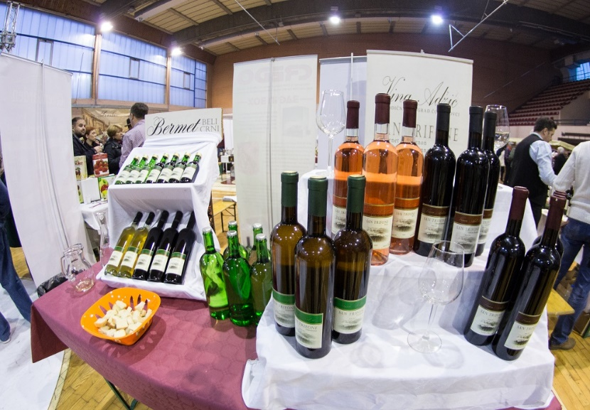
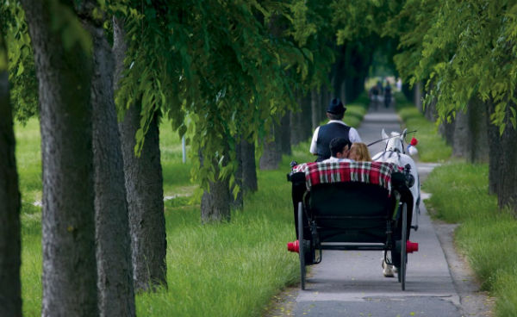
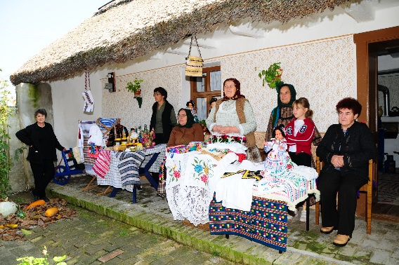
ПРОГРАМ: Развој туризма
Сврха Програма је унапређење туристичке понуде у граду/општини, односно управљање развојем туризма и промоција туристичке понуде.
Укупно утрошено 22.159.000 динара
Међу главним активностима Туристичке организације града Сомбора (ТОГС) убрајају се константа промоција туристичких потенцијала града као и учешће на бројним сајмовима по предвиђеним и усвојеним годишњим програмима.
Одржане су широко познате манифестиције као што су „Сомборски котлић“, „Раванград Wine Fest“, „Зимске чаролије“, док је у сарадњи са Градском управом одржан низ манифестације промоција важних датума, догађаја и удружења Сомбораца и националних мањина.
Настојања ТОГС-а на увођењу нових туристичких понуда довели су до константног повећања интересовања домаћих и страних туриста, што се јасно видело по статистици посета и ноћења. Тако је у 2019. години, у односу на претходну примећен повећан број туриста и то за 4,3%, те је укупан број ноћења увећан за 16,7%.

Slide 21
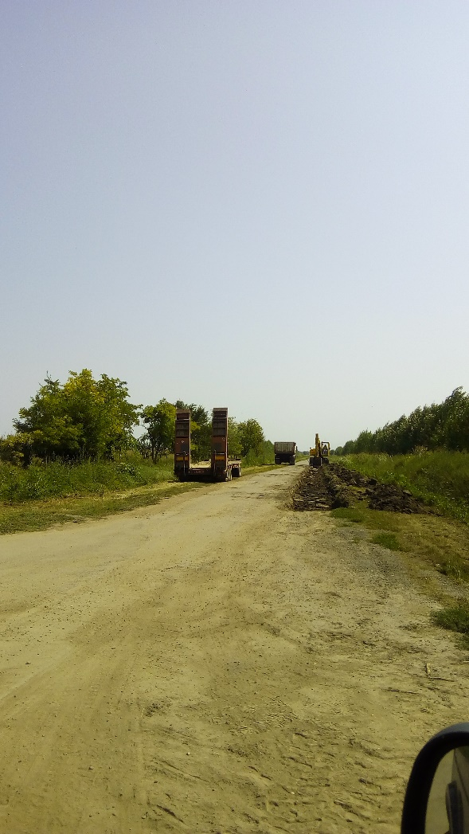
ПРОГРАМ: Пољопривреда и рурални развој
Сврха Програма је унапређивање пољопривредне производње у граду/општини
Укупно утрошено 119.763.000 динара
Током 2019. године рађено је на
РАДОВИ, УСЛУГЕ И ДОБРА | Вредност у динарима
Реконструкција и доградња атарског пута у Алекса Шантићу | 32.088.755,22
Суфинансирање радова на уређењу каналске мреже у функцији одводњавања пољопривредног земљишта на територији града Сомбора за 2018. годину | 14.963.829,55
Радови на кошењу траве и другог растиња у путном појасу атарских путева ЈКП Зеленило Сомбор | 1.939.988,88
ЈКП Зеленило орезивање ветрозаштитних појасева | 387.981,00
Радови на чишћењу дивљих депонија ЈКП Чистоћа Сомбор | 6.545.000,00
Услуге Стручног надзора и давања мишљења ЈКП Простор Сомбор | 1.164.111,46
Услуге Стручног надзора и давања мишљења Институт ИМС Београд | 100.000,00
Мост Чешка ћуприја вансудско поравнање по првој привременој ситуацији | 7.091.410,11
Услуге обављања послова обезбеђења и заштите пољопривредног земљишта – Пољочуварска служба | 24.016.999,20
Премер државног пољопривредног земљишта | 808.259,00
Финансирање радова и давања Стручног мишљења од стране Факултета техничких наука Нови Сад на бушењу шипова на мосту Чешка ћуприја | 1.023.600,00
ФТН Нови Сад вештачење на мосту Чешка ћуприја | 240.000,00
Ревитализација ветрозаштитних појасева | 3.600.000,00
Противградна заштита - набавка 50 противградних ракета и опремање противградних станица | 2.040.000,00
Изградња цевастих пропуста на атарском путу Стапар Сивац | 6.327.248,00
Опрема за побољшање рада Опремање пољочуварске службе по конкурсу Покрајинског секретаријата за ПВШ, суфинансирање 40 %пољочуварске службе | 297.480,00
Административни материјал | 499.351,00
Услуге информисања и оглашавања | 837.960,00
Остале услуге и трошкови | 172.089,38
УКУПНО | 104.144.062,80

Slide 22
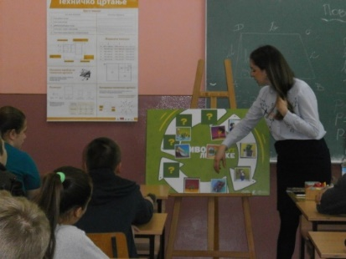
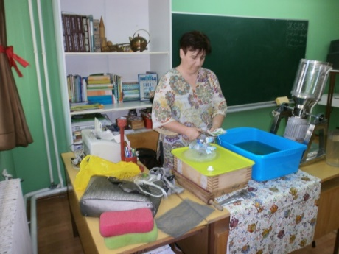
ПРОГРАМ: Заштита животне средине
Сврха Програма је обезбеђивање услова за одрживи развој локалне заједнице одговорним односом према животној средини; Ефикасно и одрживо управљање отпадним водама; Одрживо управљање отпадом
Укупно утрошено 3.182.100 динара
Током 2019. године у оквиру заштите животне средине – спроведене су активност уклањања дивљих депонија са државног пољопривредног земљишта у Риђици и Колуту.
Спроведено је преиспитивање постојећих акустичких зона на територији Града, и сагласно добијеним резултатима приступило се изради измена и допуна градске Одлуке о акустичним зонама на територији града Сомбора.
Одржане су радионице у основним школама у Чонопљи , Алекса Шантићу, Колуту и Бачком Брегу где су активно учествовали ученици четвртог и шестог разреда, где су ученици активно учествовали у радионицама и стекли нова знања о енергетској ефикасности, рециклажи лименки и рециклажи употребљене тетрапак амбалаже.

Slide 23
ПРОГРАМ: Организација саобраћаја и саобраћајна инфраструктура
Сврха Програма је унапређење организације саобраћаја и унапређење саобраћајне инфраструктуре у граду/општини
Сврха програма: Унапређење организације саобраћаја и унапређење саобраћајне инфраструктуре у локалној самоуправи.
Утрошено током 2019 године: укупно 127.755.000 динара
Реализовано током 2019 године:
ГРАД |  | НАСЕЉЕНА МЕСТА
МЗ „Млаке“ | 649,06т | МЗ „Бачки Моноштор“ | 188,22 т
МЗ „Горња варош“ | 526,47 т | МЗ „Алекса Шантић“ | 11,79 т
МЗ „Стара селенча“ | 6,16 т | МЗ „Гаково“ | 31,74 т
МЗ „Венац“ | 547,85 т | МЗ „Чонопља“ | 61,24 т
МЗ „Нова селенча“ | 722,74 т | МЗ „Колут“ | 108,14 т
МЗ „Црвенка“ | 12,13 т | МЗ „Дорослово“ | 2,43 т
МЗ „Селенча“ | 332,37 т | МЗ „Бездан“ | 74,50 т
 |  | МЗ „Стапар“ | 36,81 т
 |  | МЗ „Станишић“ | 161,08 т
 |  | МЗ „Светозар Милетић“ | 128,96 т
 |  | МЗ „Кљајићево“ | 265,50 т
 |  | МЗ „Риђица“ | 88,46 т
 |  | МЗ „Бачки Брег“ | 183,20 т
 |  | МЗ „Растина“ | 0 т
 |  | МЗ „Телечка“ | 0 т
УКУПНО | 2.796,78 т | УКУПНО | 1.342,07 т
ОПШТИНСКИ ПУТЕВИ: |  |  | 1.772,61 т

Slide 24
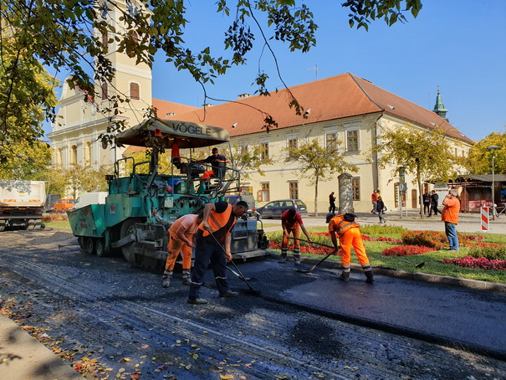
ПРОГРАМ: Организација саобраћаја и саобраћајна инфраструктура
Сврха Програма је унапређење организације саобраћаја и унапређење саобраћајне инфраструктуре у граду/општини
Одржавање светлосне саобраћајне сигнализације; уговорени радови у износу од 2,998,572.60 дин.
Одржавање вертикалне саобраћајне сигнализације; уговорени радови у износу од 5,989,026.00 дин.
Одржавање хоризонталне саобраћајне сигнализације; уговорени радови у износу од 5,854,922.40 дин.
На одржавању путева и улица у граду и насељеним местима укупно је утрошено 5.911,46 t.
. | Предмет конкурса – објекат | Установа | Одобрена средства (дин) | Учешће града (дин)
 | Изградња локалног пута регионалног значаја Стапар-Сивац на територији града Сомбора | Управа за капитална улагања АПВ | 150.015.184,10

Slide 25
ПРОГРАМ: Предшколско васпитање и образовање
Сврха Програмa је омогућавање обухвата предшколске деце у вртићима, односно функционисање и остваривање предшколског васпитања и образовања
Укупно утрошено 249.306.000 динара
У Предшколској установи „Вера Гуцуња“ Сомбор уложено укупно 4.866.114,00 динара, структурно:
МОЛЕРСКИ РАДОВИ
1. | Објекат Пужић - Мразовићева 6, Сомбор |  |  |  | 482.229,12
2. | Објекат Сулавер - XII војвођ. ударне бригаде 20, Сомбор |  |  |  | 62.125,44
3. | Објекат Вишњица - Г. Димитрова бб, Сомбор |  |  |  | 55.677,36
4. | Објекат Невен - Коњовићева 24, Сомбор |  |  |  | 555.423,36
5. | Објекат Врапчић - XII војвођ. Ударне бригаде 15, Сомбор |  |  |  | 461.673,84
6. | Објекат Сунцокрет - В. Секулића 18, Сомбор |  |  |  | 500.620,80
7. | Објекат Сунце - Ј. Веселиновића 2, Сомбор |  |  |  | 453.493,44
 |  |  |  | УКУПНО: | 2.571.243,36
РАДОВИ | НА САНИТАРНОМ ЧВОРУ
1. | Објекат Маслачак - В.П. Бојовића 3, Сомбор |  |  |  | 592.062,36
 |  |  |  | УКУПНО: | 592.062,36
ОСТАЛИ | РАДОВИ
1. | Објекат Селенча - Магацин - Спортска бб, Сомбор - керамичарски радови |  |  |  |  | 76.500,00
2. | Објекат Селенча -Кухиња - Спортска бб, Сомбор - поправка вентилације |  |  |  |  | 298.750,00
3. | Објекат Сунцокрет - В. Секулића 18, Сомбор поправка паркета |  |  |  |  | 298.341,12
4. | Објекат Лептирић - С. Опсенице 3 , Колут- замена прозора |  |  |  |  | 108.000,00
5. | Објекат Цврчак 2 - Спортска бб, Сомбор - систем за дојаву пожара |  |  |  |  | 464.419,00
6. | Објекат Селенча Ђурђевак - Спортска бб Сомбор - бетонирање прилаза |  |  |  |  | 355.898,76
7. | Објекат Селенча - Спортска бб, Сомбор - поправка надстрешнице |  |  |  |  | 120.900,00
 |  |  |  |  | УКУПНО: | 1.722.808,88

Slide 26
ПРОГРАМ: Основно образовање и васпитање
Сврха Програма је доступност основног образовања свој деци са територије града/општине у складу са прописаним стандардима
Укупно утрошено 211.023.000 динара
У установама основног образовања – укупно уложено 21.570.000,00 динара, од чега су значајнији радови:
ОШ “Аврам Мразовић“ – хобловање и одржавање паркета 1.080.000,00 динара, молерски радови 600.000,00 динара, израда идејног пријекта санације крова школе 240.000,00 динара,
ОШ “Братство-јединство“ – поправка електро-инсталација 150.000,00 динара, поправка крова школе 250.000,00 динара, замена дела грејних инсталација 160.000,00 динара,
ОШ “Доситеј Обрадовић“ – занатско-грађевински радови 600.000,00 динара, електро-инсталације 250.000,00 динара, кречење 160.000,00 динара, опрема за кабинет биологије 845.000,00 динара, замена столарије 1.400.000,00 динара, израда пројекта за кров 170.000,00 динара.
ОШ “Иво Лола Рибар“ – израда пројектно-техничке документације за школу у Шикари 600.000,00 динара, рачунарска опрема 300.000,00 динара, молерски радови 500.000,00 динара, хоблање паркета 200.000,00 динара ,
ОШ “Никола Вукићевић“ – пројектно-техничка документација за адаптацију и реконструкцију објекта 490.000,00 динара, одржавање централног грејања и поправка инсталација 430.000,00 динара,
ОШ “Ал.Шантић“ Ал.Шантић – радови на фискултурној сали 422.000,00 динара, опрема за образовање 300.000,00 динара,
ОШ“Моше Пијаде“Бачки Брег – молерско фарбарски радови 354.000,00 динара, замена дотрајале столарије 213.000,00 динара,
ОШ “Братство-јединство“ Бездан – сервис и поправка грејног система 462.000,00 динара, зидарски и молерски радови 350.000,00 динара,
ОШ “Никола Тесла“ Кљајићево – замена столарије 600.000,00 динара, одржавање грејног система и замена радијатора 350.000,00 динара,
ОШ “Огњен Прица“ Колут – замена столарије 394.000,00 динара, одржавање грејног система 150.000,00 динара,
ОШ “Петар Кочић“ Риђица – замена столарије 497.000,00 динара, молерски радови 150.000,00 динара,
ОШ “Братство-јединство“ Св.Милетић – замена столарије 600.000,00 динара, завршетак фасаде школе 215.000,00 динара,
ОШ “Иван Горан Ковачић“ Станишић – одржавање грејног система (пумпа) 276.000,00 динара, молерски радови 126.000,00 динара,
ОШ “Б.Радичевић“ Стапар – санација санитарног чвора 255.000,00 динара, молерски радови 750.000,00 динара, санација дневног боравка 364.000,00 динара,
ОШ “Киш Ференц“ Телечка – поправка крова 490.000,00 динара,
ОШ “М.Антић“ Чонопља – молерски радови 540.000,00 динара, лакирање подова 171.000,00 динара,
ОШ“Петефи Шандор“Дорослово – молерски и зидарски радови радови 157.000,00 динара, одржавање грејног система 100.000,00 динара, замена расвете у учионицама 228.000,00 динара,
ШОСО“Вук Караџић“Сомбор – молерски радови 487.000,00 динара, поправка система грејања 147.000,00 динара, громобранска инсталација 171.000,00 динара,
Музичка школа „Петар Коњовић“Сомбор – молерски и зидарски радови 500.000,00 динара,
Школа за основоно образовање одраслих – молерско фарбарски радови 108.000,00 динара, хобловање и лакирање паркета 154.000,00 динара.

Slide 27
ПРОГРАМ: Средње образовање и васпитање
Сврха Програма је доступност средњег образовања у складу са прописаним стандардима и потребама за образовним профилима који одговарају циљевима развоја града/општине и привреде
Укупно утрошено 138.775.000 динара
У установама средњег образовања – укупно уложено 6.100.000,00 динара, значајнији радови:
Средња медицинска школа – замена дотрајале столарије 140.000,00 динара, молерско-фарбарски радови 400.000,00 динара,
Гимназија“Вељко Петровић“Сомбор – молерско-фарбарски радови 200.000,00 динара, хоблање и лакирање паркета у учионицама 220.000,00 динара, набавка опреме 130.000,00 динара,
Средња пољопривредно прехрамбена школа – молерско-фарбарски радови 410.000,00 динара, поправка крова 600.000,00 динара,
Средња школа“Свети Сава“Сомбор – замена дотрајалих олука 200.000,00 динара,
Средња економска школа – замена дела електо-инсталација 111.000,00 динара, замена олука и прозора 417.000,00 динара, молерски радови 396.000,00 динара,
Средња техничка школа – замена олука 282.000,00 динара, сервис и поправка котлова за грејање.

Slide 28
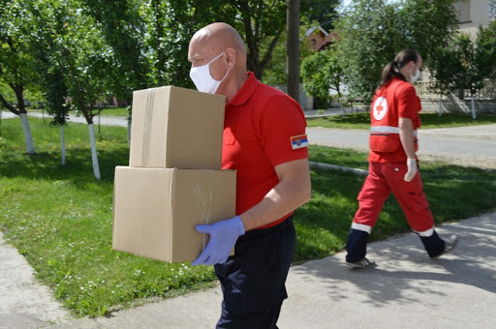
ПРОГРАМ: Социјална и дечија заштита
Сврха Програма је обезбеђивање свеобухватне социјалне заштите и помоћи најугроженијем становништву града/општине
У области социјалне политике у Буџету града Сомбора је у 2019. години планирано 169.836.000,00 динара што износи 4,71 одсто буџета, а реализовано је 156.493.611,69 динара.
Неке од услуга социјалне заштите које су реализоване током 2019. године су:
Дневни боравак за лица са сметњама у развоју;
Саветовалиштае за рани развој детета;
Услуга личног пратиоца детета;
Помоћ и нега у кући;
Социјално едукативно саветовалиште;
Једнократне новчане помоћи;
Сигурна кућа;
Брачно и породично саветовалиште;
Персонална асистенцијеа за лица са сметњама у развоју;
Народна кухиња;
Редовно функционисање и активности Црвеног крста.

Slide 29
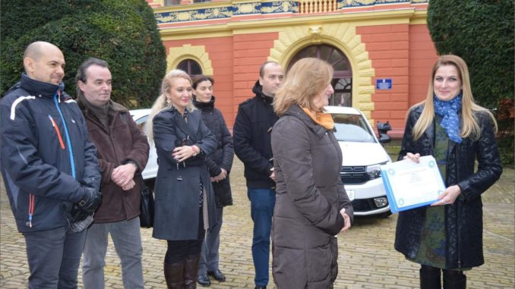
ПРОГРАМ: Здравствена заштита
Сврха Програма је доступност примарне здравствене заштите у складу са националним стандардима, односно обезбеђивање и спровођење активности у областима деловања јавног здравља.
Доступност примарне здравствене заштите у складу са националним стандардима и обезбеђивање и спровођење активности у областима деловања јавног здравља је унапређено и интензивирана комуникација са саветницима за заштиту права пацијената.
Током 2019. године од стране града Сомбора финансиранa је куповина два путничка аутомобила, марке Dacia Sandero (бензин EURO6, Essential 1.0 SCE 75) за Дом здравља.

Slide 30
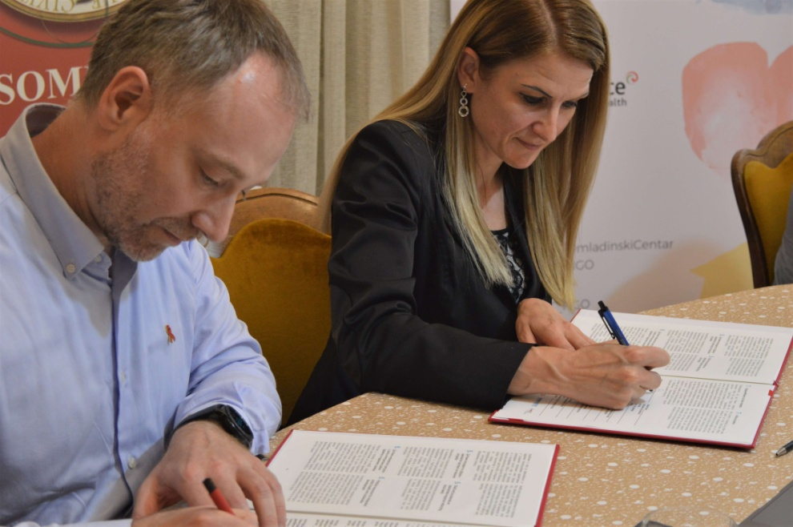
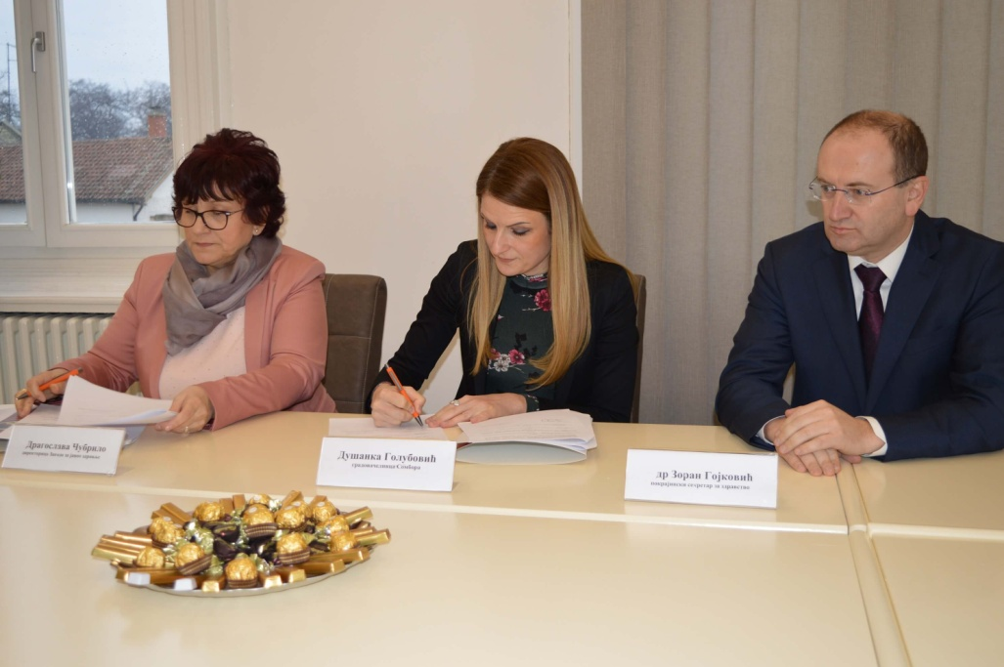
Током 2019. године, Савет за здравље града Сомбора је на својој 32. седници која је одржана 26.11.2019. године предложио Градоначелници града Сомбора да потпише Париску декларацију о градовима брзог одговора у циљу укључења у глобалне активности кроз повећање и убрзање активности Града Сомбора у заустављању сиде до 2030. године, чиме се Град Сомбор придружује мрежи градова потписника Декларације. Савет за здравље града Сомбора је такође на својој 33.седници која је одржана 17.12.2019. године је усвојио програмске активности „Друштвена брига за јавно здравље“ израђене у међусобној сарадњи Завода за јавно здравље и Одељења за друштвене делатности, а на основу обавезујућих законских одредаба и препорука ДРИ.
Париска декларација о градовима брзог одговора
Друштвена брига за јавно здравље
Сарадња Завода за јавно здравље и Одељења за друштвене делатности кроз “Друштвену бригу за јавно здравље”
Потписивање Париске декларације

Slide 31
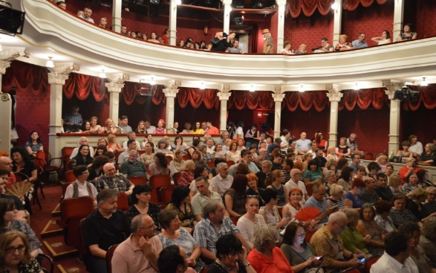
ПРОГРАМ: Развој културе и информисања
Сврха Програма је очување, унапређење и представљање културног-историјског наслеђа, културне разноврсности, продукције и стваралаштва у локалној заједници и остваривање права грађана на информисање и унапређење јавног информисања
Најзначајније манифестације у области културе током 2019. године
Позоришни маратон у реализацији Народног позоришта Сомбор град Сомбор је финансирао у износу од 3.000.000,00 динара.
Културни центар „Лаза Костић“ Сомбор реализовао је манифестацију „Арт окупација“ и “Сомборске музичке свечаности” уз подршку града Сомбора у износу од 3.500.000,00 динара.
Манифестацију „Вече уличних свирача” у вредности од 1.365.000,00 динара, као и „Филмски фестивал“ у вредности од 5.000.000,00 динара, Културни центар реализовао је уз подршку града.

Slide 32
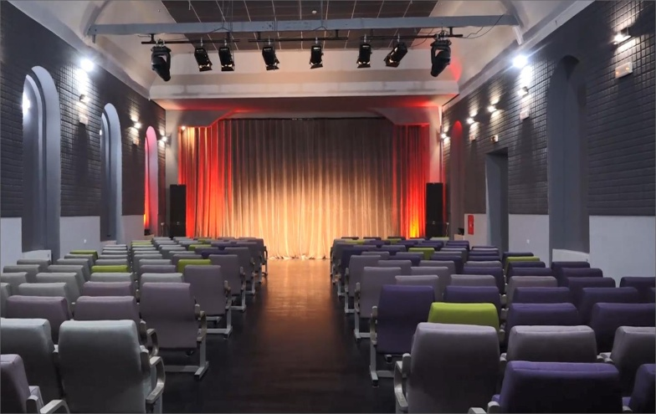
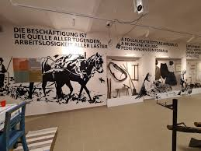
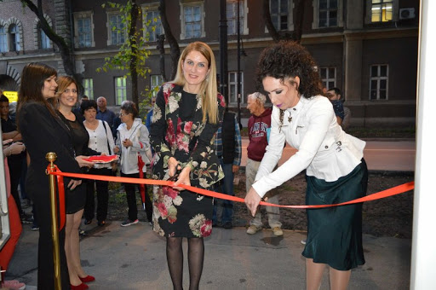
За опремање и завршетак реконструкције велике сале КЦ “Лаза Костић“ Сомбор опредељено је укупно 6.000.000,00 динара, док је Градском музеја Сомбор за завршетак депаданса Музеј Подунавских Шваба издвојено 12.000.000,00 динара.
Музеј Подунавских Шваба
Отварање реконструисане велике сале Културног центра

Slide 33
У области информисања у 2019. години на конкурсу за суфинансирање производње пројеката медијских садржаја подељен је износ од 14.000.000 динара. Извршење је било стопроцентно. Подржано је 23 пројекта 23 медијскe кућe.

Slide 34
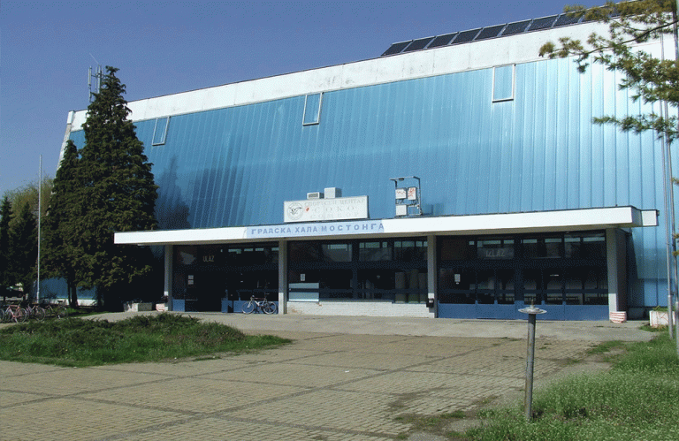
ПРОГРАМ: Развој спорта и омладине
Сврха Програма је обезбеђивање приступа спорту и подршка пројектима везаним за развој спорта, као и обезбеђивање услова за развој и спровођење омладинске политике.
Путем Јавог конкурса за суфинансирање програма у области спорта додељено је 36.412.000,00 динара:
У 2019. години додељено 22 спортске стипендије, и то 6 кадетских у месечном износу од 6.000 динара, 11 јуниорских у месечном износу од 7.000 динара и 5 сениорских у месечном износу од 8.000 динара. Укупно је за спортске стипендије додељено 1.836.000,00 динара.
Годишњи програми клубова – укупно 34.576.000 динара
У 2019. години подржанe су 82 спортске организације у укупном износу од 34.576.000 динара. Извршење 99 процената.
Из буџета града Сомбора Спортском центру „Соко“ Сомбор је опредељено 103.746.000,00 динара, а реализовано је 93.766.623,53 динара. Сва средства су наменски утрошена.
Из буџета града Сомбора Спортском савезу града Сомбора је опредељено 8.850.000,00 динара, а реализовано је 8.769.007,93 динара. Сва средства су наменски утрошена.

Slide 35
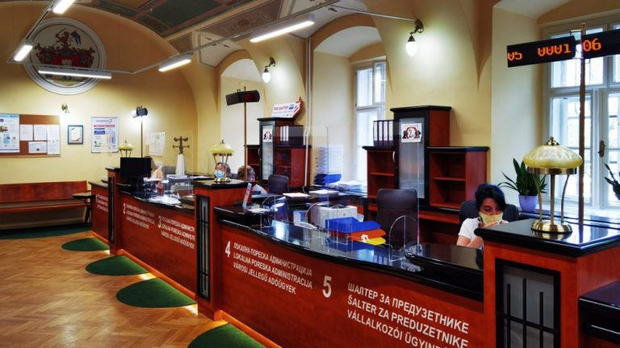
ПРОГРАМ: Опште услуге локалне самоуправе
Сврха Програма је обезбеђивање услуга јавне управе и остваривање и заштита права грађана и јавног интереса, одрживо управљање финансијама и администрирање изворних прихода локалне самоуправе, сервисирање обавеза које проистичу из задуживања за финансирање буџета и управљање јавним дугом, као и пружање ефикасне интервенције, ублажавање последица и обезбеђење снабдевености и стабилности на тржишту у случају ванредних ситуација.
Укупно утрошено 396.901.000 динара
Јединствено управно место представља мост са свим органима са којима би грађани морали директно да комуницирају ради остварења једног или више права. То значи да грађанин подноси захтев на јединственом шалтеру где добија све релевантне информације, комуницира само са једним органом и, на крају, на том истом месту добија и одговарајуће решење. На тај начин су олакшане процедуре за подношење и пријем захтева странке за остваривање два или више права у надлежности ГУ Града Сомбора; остварује се значајна уштеда времена и новца за грађане и избегава се чекање, елиминишу се непотребни трошкови и процедуре; унапређује се организација и координација надлежних органа повећава се делотворности рада запослених и целокупне администрације.
Увођењем јединственог управном места градска управа града Сомбор ради на повећању ефикасности процедура у оним аспектима на које управа може да утиче (све оно што се не тиче законом прописаних рокова), као и на повећању информисаности грађана и смањењу потребне документације. Јединствено управно место је уведено у областима локалне пореске администрације и социјалне заштите.

Slide 36
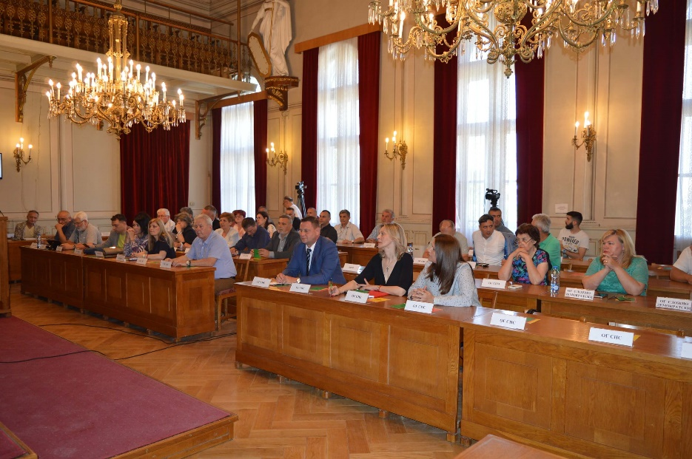
ПРОГРАМ:Политички систем локалне самоуправе
Сврха Програма је обављање основних функција изборних органа локалне самоуправе
Укупно утрошено 66.038.000 динара
Са 9 одржаних седница Скупштине града. Скупштина је у потпуности обављала делатности из своје надлежности у складу са Законом о локалној самоуправи и Статутом града Сомбора
Detalj sa sednice Skupštine grada Sombora

Slide 37
Захваљујемо Вам се што сте издвојили време и пажљиво прегледали презентацију
Уколико сте заинтересовани да погледате Одлуку о завршном рачуну града Сомбора за 2019.годину, са свим пратећим документима у целини, исту можете преузети на следећем линку интернет странице градске управе: https://www.sombor.rs/dokumenti-organa-grada/budzet-grada-sombora/2019-godina/
Уколико имате питања у вези са Водичем или Одлуком о завршном рачуну, можете нам писати на адресу: _______и оставити контакт податке за достављање одговора.

